Slide 1
Stabilizator de tensiune
~cu element de reglaj serie si amplificator de eroare~
Proiect realizat de: Tuderoiu Vlad
Marin Adrian
Brăgaru Ovidiu
Lăcatușu Mario

Slide 2
CUPRINS
2.Roluri principale
3.Componente principale
1.Ce este un stabilizator de tensiune?
4.Funcționare și schema bloc
5.Schemă și simulare Proteus

Slide 3
Ce este un stabilizator de tensiune?
Un stabilizator de tensiune este un dispozitiv electronic conceput pentru a menține o valoare constantă a tensiunii de ieșire, chiar dacă tensiunea de intrare sau sarcina conectată variază. Acesta joacă un rol esențial în protejarea circuitelor și echipamentelor sensibile, asigurând o alimentare stabilă și sigură.

Slide 4
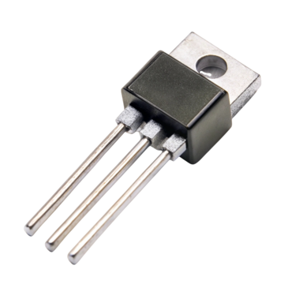
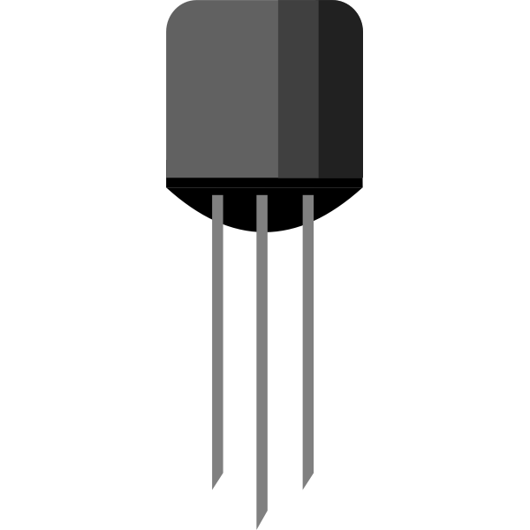

Roluri principale:
Compensează variațiile tensiunii de intrare: Dacă tensiunea de alimentare crește sau scade, stabilizatorul ajustează automat ieșirea pentru a menține valoarea dorită.
Elimină zgomotul și fluctuațiile: Prin filtrare și reglare, asigură o tensiune „curată”, esențială pentru componentele electronice precise.
Crește fiabilitatea echipamentelor: O tensiune constantă reduce riscul de defectare a dispozitivelor alimentate și prelungește durata lor de viață.
Poate fi de tip liniar sau în comutație: Cele liniare sunt mai simple, dar mai puțin eficiente, în timp ce cele în comutație oferă eficiență ridicată și performanțe superioare.

Slide 5
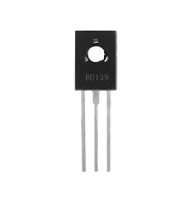
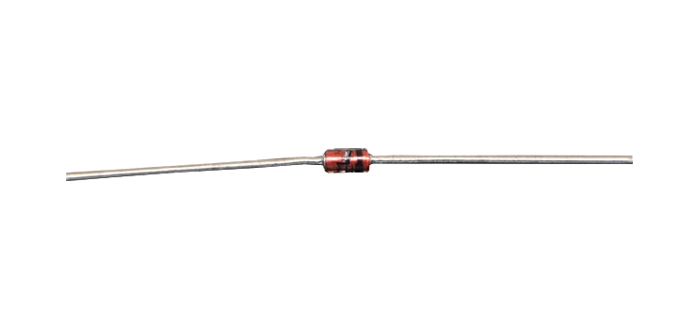
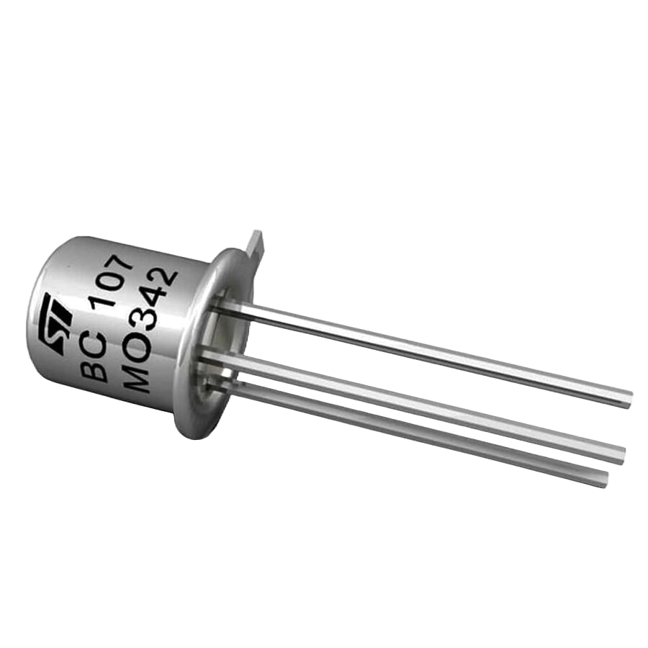
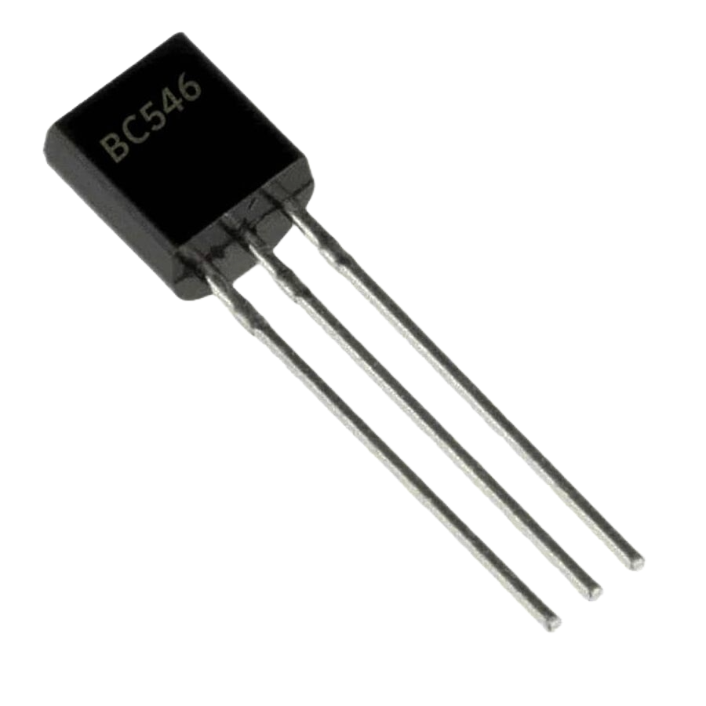
Componente principale
01
02
03
04
BD139
1N4728A
Tranzistor de reglaj serie
Diodă Zener pentru Vref
BC546BP
BC107
Amplificator de eroare
Protecție la supracurent

Slide 6
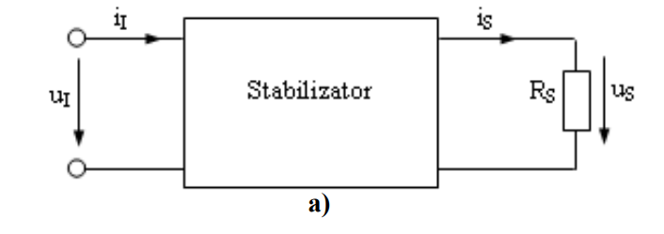
Funcționare și schema bloc
Circuitul „verifică” continuu tensiunea de la ieșire și o compară cu o valoare de referință fixă (Vref).
Dacă tensiunea de ieșire nu este egală cu cea dorită, se generează un semnal de eroare care arată cât de mare este abaterea
Semnalul de eroare controlează un tranzistor conectat în serie, care reglează cât curent trece către ieșire
Sistemul se autoreglează rapid: dacă tensiunea de ieșire crește sau scade, tranzistorul reacționează automat și o aduce înapoi la valoarea stabilită.

Slide 7
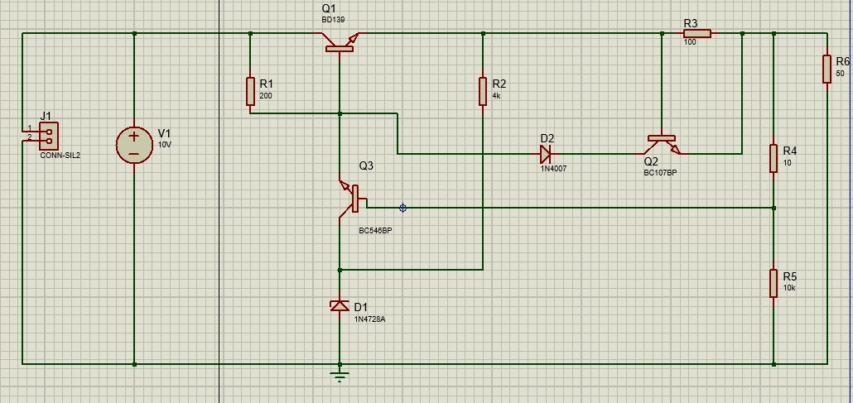
Schemă Proteus
Componente principale:
Q1 – BD139: tranzistor serie, controlează curentul către ieșire;
Q3 – BC546: funcționează ca amplificator de eroare;
D1 – 1N4728A: diodă Zener de 3.6V, oferă tensiunea de referință;
R1-R6: rezistențe pentru polarizare, divizor de tensiune și sarcină.

Slide 8
Element de Reglaj Serie și Amplificator de Eroare
(BD139): tranzistor NPN folosit ca element de reglaj serie. Reglează tensiunea de ieșire în funcție de semnalul de la BC546.
(BC546): funcționează ca amplificator de eroare. compară tensiunea Zener cu fracția din tensiunea de ieșire.
(1N4728A): diodă Zener de 3.3V – sursă de referință.

Slide 9
Protecție la Scurtcircuit
Componente implicate:
Cum funcționează:
Q2 (BC107) și R3 (100Ω): circuit de limitare a curentului.
Protejează componentele circuitului în caz
de scurtcircuit sau suprasarcină.
Previne distrugerea tranzistorului sau a
altor elemente.

Slide 10
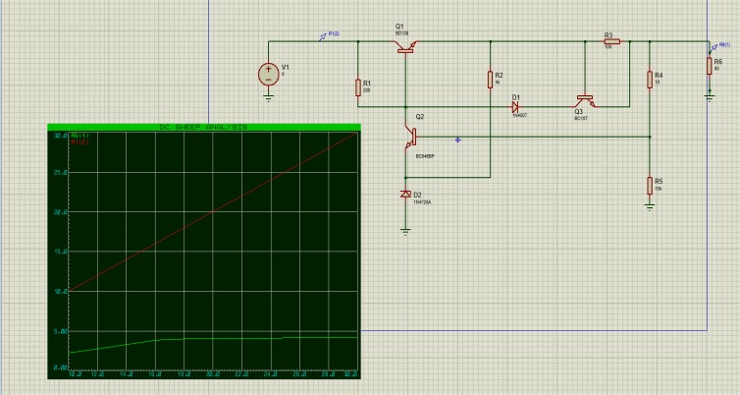
SIMULARE PROTEUS
Pentru testarea comportamentului circuitului, a fost realizată o simulare în Proteus folosind analiza „DC Sweep”.
Parametrii de simulare:
Tensiunea de intrare (Vin) a fost variată între 10V și 30V;
Tensiunea de ieșire (Vout) s-a menținut stabilă în jurul valorii de 3.847V, demonstrând buna funcționare a stabilizatorului.
Concluzie vizuală: Graficul obținut arată o tensiune de ieșire aproape constantă, în ciuda variațiilor de intrare – ceea ce confirmă eficiența stabilizării.

Slide 11
Coeficient de Stabilizare
Definiție:
Rol:
S0​=(ΔVout/​(ΔVin)​​
Măsoară eficiența stabilizatorului la variația
tensiunii de intrare.
Un coeficient mare (>30) înseamnă
că variațiile de ieșire sunt foarte mici.

Slide 12
Concluzie
Stabilizatorul menține o tensiune de ieșire constantă de 3.3V, chiar dacă tensiunea de intrare variază între 10–30V.
Tranzistorul serie (BD139) și amplificatorul de eroare (BC546) asigură reglajul precis al tensiunii.
Protecția la scurtcircuit (Q2 + R3) previne deteriorarea componentelor.
Coeficientul de stabilizare S₀ > 30 confirmă eficiența circuitului.
Simularea în Proteus a validat buna funcționare a stabilizatorului.
Proiectul este fiabil, eficient și potrivit pentru aplicații sensibile.

